Slide 1
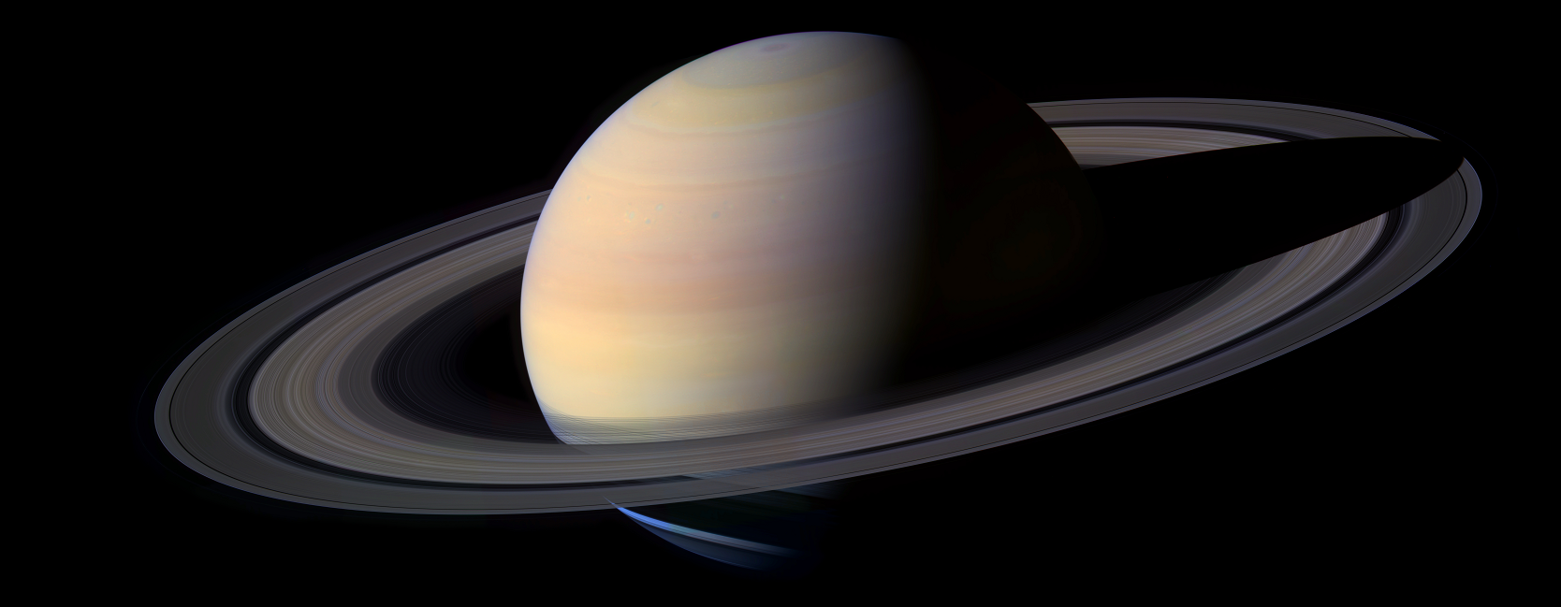



Sessão Astronomia
Sábado, 5 de Setembro de 2015, às 21:00
Auditório do Observatório Dietrich Schiel
Entrada franca
Tema da Palestra:
Mercúrio
Palestrante: Daniel Eurico Salvador de Sousa
Sinopse:
Maiores informações: (16) 3373-9191
Realização:

